Slide 1
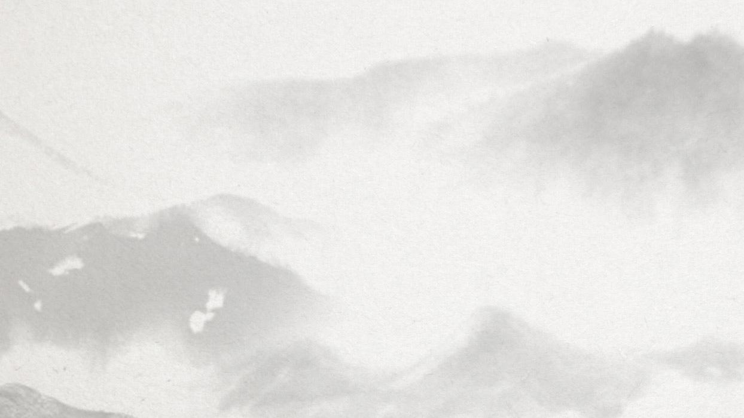
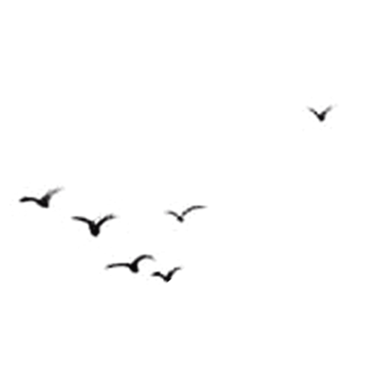





  这双袜子 给我的 是 父亲
Đáp án:
👉 这双袜子是父亲给我的。
Giải thích cấu trúc:
Cấu trúc câu nhấn mạnh: A 是 B 给的
“给我的” là định ngữ bổ nghĩa cho “袜子”
Trật tự đúng: 主语 + 是 + người + 给 + đối tượng

Slide 2
87.下去 / 真希望 / 暖和 / 天气 / 继续
Đáp án:
👉 真希望天气继续暖和下去。
Giải thích cấu trúc:
  真希望 + mệnh đề: diễn tả mong muốn mạnh
  继续 + tính từ + 下去: trạng thái tiếp tục kéo dài
  “下去” đứng cuối câu → xu hướng tiếp diễn

Slide 3
  正在 / 发展 / 国家的经济 / 逐渐
Đáp án:
👉 国家的经济正在逐渐发展。
Giải thích cấu trúc:
  正在: hành động đang diễn ra
  逐渐: phó từ chỉ sự thay đổi từ từ
  Thứ tự phó từ: 正在 + 逐渐 + động từ

Slide 4
  阳光 / 任何 / 植物 / 离不开 / 都
Đáp án:
👉 任何植物都离不开阳光。
Giải thích cấu trúc:
  任何 + danh từ + 都 + V: khẳng định tuyệt đối
  离不开: “không thể thiếu”

Slide 5
  太 / 严格 / 这个标准 / 了 / 吧
Đáp án:
👉 这个标准太严格了吧？
Giải thích cấu trúc:
  太 + tính từ + 了: mức độ cao
  吧: ngữ khí suy đoán, nhẹ nhàng
  Dùng để bày tỏ ý kiến / nghi ngờ

Slide 6
91.有 / 1000米 / 大概 / 从左到右
Đáp án:
👉 从左到右大概有1000米。
Giải thích cấu trúc:
  从……到……: phạm vi
  大概: ước lượng
  有 + số lượng: biểu thị độ dài, khoảng cách

Slide 7
  很 / 感动 / 他的话 / 让 / 李教授
Đáp án:
👉 他的话让李教授很感动。
Giải thích cấu trúc:
  让 + người + cảm xúc: câu sai khiến – kết q

Slide 8
  塑料袋 / 里 / 把 / 毛巾和牙膏 / 放
Đáp án:
👉 把毛巾和牙膏放在塑料袋里。
Giải thích cấu trúc:
  Câu 把字句:
  👉 把 + tân ngữ + động từ + kết quả / vị trí
  “在塑料袋里” là bổ ngữ nơi chốn

Slide 9
  参观的人数 / 增长了 / 三分之一 / 比 / 去年
Đáp án:
👉 参观的人数比去年增长了三分之一。
Giải thích cấu trúc:
  So sánh tăng giảm:
  👉 A 比 B + 增长 / 减少 + 数 lượng
  “了” → sự thay đổi đã xảy ra

Slide 10
95.他 / 是 / 京剧演员 / 20世纪 / 最有名的
Đáp án:
👉 他是20世纪最有名的京剧演员。
Giải thích cấu trúc:
  thời gian + 最 + tính từ + 的 + danh từ
  “20世纪” làm định ngữ thời gian

Slide 11
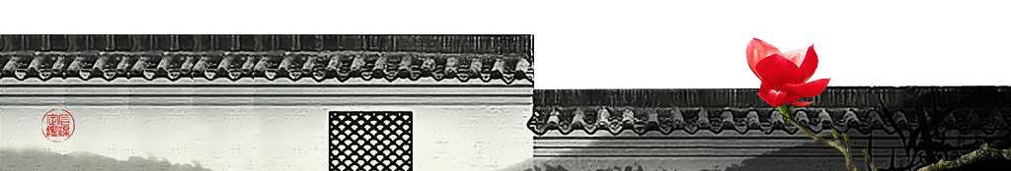
感谢大家的聆听！

